Slide 1



Давайте нарисуем снежинку

Slide 2
Мы снежинки, мы пушинки,
Покружиться мы не прочь.
Мы снежинки-балеринки,
Мы танцуем день и ночь.
Встанем вместе мы в кружок -
Получается снежок.
Мы деревья побелили,
Крыши пухом замели.
Землю бархатом укрыли
И от стужи сберегли.
Давайте нарисуем снежинку

Slide 3



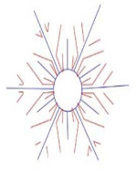




Slide 4


Slide 5
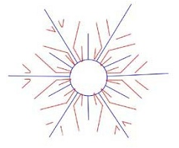

Slide 6


Slide 7


Slide 8


Slide 9

Выход

Slide 10
Источники:
Стихотворение
Обезьянка
Фон
Поэтапность
Шарики
Снежинки
Виньетка

